Slide 1
گزارش فعالیت مرکز آموزش‌های آزاد و مجازی
در سال 1403

Slide 3
فهرست
معرفی ..............................................................................................................................................................................................................4
برنامه‌های عملیاتی در دست اجرا ............................................................................................................................................................17
عارضه یابی و پیشنهادات..........................................................................................................................................................................28

Slide 4
معرفی مرکز

Slide 5
آغاز فعالیت مرکز
از تاریخ 1391/12/09
با هدف توسعة توانمند‌های زنان به عنوان نیروی انسانی کارآمد و ماهر و همچنین ارتقای سطح علمی دانشجویان، دانش‌آموختگان دختر، بانوان، مدیران و کارشناسان و کارکنان زن بخش‌های دولتی و غیر دولتی با روش‌های نوین و فعال آموزشی

Slide 6
چشم‌انداز مرکز
تبدیل شدن به مرکز آموزشی پیشرو در کشور در زمینه توانمند‌سازی بانوان و افزایش شایستگی‌های آنان با تکیه بر روش‌های نوین آموزشی و استفاده از ابزارها وپژوهش‌های به‌روز

Slide 7
ماموریت مرکز
ما آمده‌ایم تا شما قادر به تطابق با تغییرات سریع زندگی و دنیای کار در قرن ۲۱ شوید و این‌کار را با تکیه بر تلاش‌های خلاق و بکارگیری پژوهش‌ها، روش‌ها و ابزار‌های نوین آموزشی، برای توسعه طیف متنوعی از مهارت‌ها و شایستگی‌هایی عمومی، ابزاری، فنی، سیستمیک و بین‌فردی که در حقیقت دارایی‌های شما هستند، انجام خواهیم داد تا در شما هیجان کشف را مشتعل، تشنگی برای یادگیری مادام العمر را ایجاد، و در رسیدن به تعالی و برتری همراهیتان کنیم.

Slide 8
تکیه بر ارزشهای اخلاقی اسلامی
ارزش‌ها
کشف نیازهای درحال تغییر جامعه و برنامه‌ریزی بر اساس آن
ترویج نوآوری و خلاقیت، استقبال از ایده‌های جدید
تحریک انگیزه مخاطبان برای یادگیری مادام العمر
حفظ کرامت و منزلت انسان‌ها با احترام به خود و دیگران
کوشش برای حفظ بالاترین استانداردهای آموزشی
ارزیابی اثر بخشی آموزش‌ها از ابتدا تا انتهای راه برای رسیدن به تعالی، ارزش و بهبود مستمرکیفیت

Slide 9
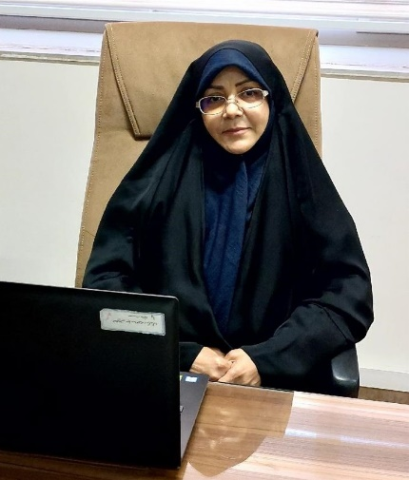
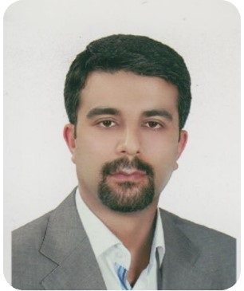
مدیران پیشین مرکز
از زمان شروع فعالیت تا کنون
خانم دکتر زینب زارع
دکتر غلامرضا نصیری
دکتر داریوش بهمردی
دکتر محمد حسین هاشمی نژاد
دکترسیده زهرا موسوی نژاد
تا آبان 1402 از مرداد 1402
از 1401 تا 1402
سالهای 98 تا 1401
سالهای 95 تا 97
سالهای 91 تا 95
استادیار مهندسی صنایع
استاد ریاضی
استادیار مهندسی کامپیوتر - نرم افزار
دانشیار بیوشیمی

Slide 10
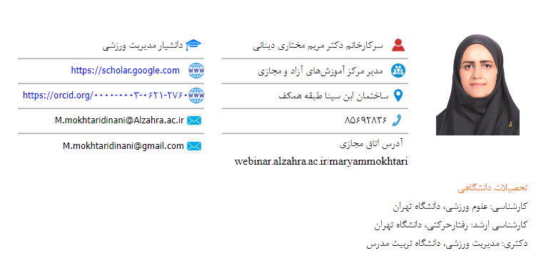
مدیر مرکز آموزش‌های آزاد و مجازی

Slide 11
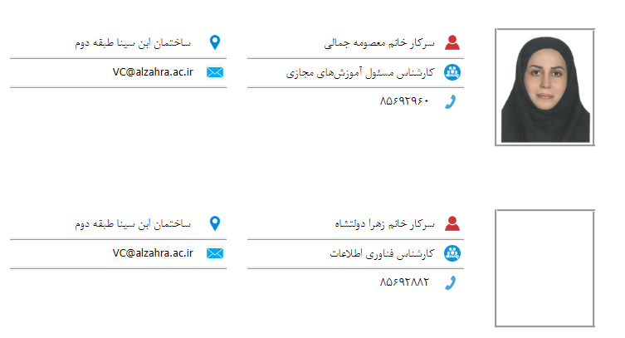
کارشناسان واحد آموزش‌های مجازی مرکز

Slide 12
تشکیلات مصوب مرکز
مرکز آموزشهای آزاد و مجازی
رئیس
معاون
کارشناس
اداره آزمون سازی جدید
اداره آموزشهای مجازی
اداره آموزشهای آزاد
رئیس
رئیس
کارشناس مسئول
کارشناس مسئول
کارشناس
کارشناس
کارشناس
کارشناس

Slide 13
شرح وظايف مركز
بررسی و پیشنهاد برگزاری دوره‌های آموزشی مجازی به مراجع ذی‌صلاح مطابق قوانین و مقررات
1
برنامه‌ریزی طراحی و تدوین دوره‌های آموزشی مجازی
2
تهیه محتوای دروس مجازی برای دوره‌های اموزش مجازی
3
تهیه و تدوین آیین‌نامه ها و دستورالعمل‌های لازم آموزش‌های مجازی
4

Slide 14
شرح وظايف مركز-ادامه
انجام بررسی‌های لازم در زمینه استفاده از وسایل دیداری و شنیداری در نظام آموزش از راه دور و در چارچوب برنامه‌های آموزشی دانشگاه
5
انجام مشاوره و برگزاری جلسات آموزشی و توجیهی لازم به منظور آشنایی اعضای هیئت علمی و دانشجویان با آموزش های مجازی
6
برگزاری دوره‌های آموزشی کوتاه مدت عمومی و تخصصی برای اتباع خارجی در چارچوب مقررات کشور به صورت حضوری یا مجازی
7
بررسی و انجام تجزیه و تحلیل‌های آماری مورد نیاز به منظور انجام اصلاحات لازم در جهت ارتقاء کارایی و اثربخشی دوره‌های آزاد و مجازی
8

Slide 15
وظایف اداره آزمون‌سازی(جدید در فرایند تصویب)
تدوین و پیشنهاد دستورالعمل‌ها و فرآیندهای مرکز به گونه‌ای که بتواند به عنوان یک زیرساخت ارتقای دانشگاه به تراز بین‌الملل و نسل سوم و دستیابی به اهداف برنامه راهبردی، نقش موثری ایفای کند.
همکاری با سازمان امور دانشجویان وزارت عتف برای برگزاری آزمونهای زبان و اخذ مجوزهای لازم به گونه‌ای که دانشگاه الزهرا به عنوان یک مرکز معتبر به رسمیت شناخته شود.
همکاری در برگزاری آزمونهای مرکز پوشکین، التنال، آزفا و تعامل با مراکز معتبری که گواهینامه رسمی برای زبانهای دیگر صادر میکنند و اخذ مجوز از آنها.
اخذ مجوز برای دانشگاه به گونه‌ای که بتواند به نام خود آزمون زبان برگزار و گواهینامه صادر کند تا در کنار دانشگاههای معتبر دیگر جایگاه مناسبی در این حوزه داشته باشد.
همکاری با اداره آموزشهای آزاد و مجازی برای برگزاری کلاسهای آمادگی برای آزمون با رعایت اجتناب از تضاد منافعهای احتمالی این دو نقش و کارکرد.
همکاری با اداره آموزشهای آزاد و مجازی برای تعریف کلاسهای آموزش زبان انگلیسی مناسب و مورد تقاضای اعضای هیات علمی و دانشجویان تحصیلات تکمیلی و برگزاری مستمر آن به صورت مجازی.
تجهیز و نگهداری حداقل دو لابراتور مناسب برای آموزش زبان و نیز برگزاری آزمونها به صورت حضوری و مجازی.
همکاری با اداره آموزشهای آزاد برای برگزاری کلاسهای آموزش زبان چینی و اسپانیایی که ایجاد دورههای کارشناسی و ارشد آنها در برنامه آینده دانشگاه می باشد.

Slide 16
رویکرد
پشتیبانی آموزش‌های مجازی
رویکرد این مرکز در بخش آموزش‌های مجازی، گسترش کمی و کیفی ارائه دروس مجازی و اخذ مجوز برگزاری رشته های مجازی در سطح کارشناسی ارشد و جذب مخاطبان بیشتر
02
01
امور آزمون‌ها
در بخش امور آزمون‌ها، رویکرد مرکز، برگزاری باکیفیت آزمون‌های ملی و بین‌المللی

Slide 17
برنامه‌های عملیاتی در دست اجرا

Slide 18
فعالیت‌های مرکز در یک نگاه
پیگیری ورود اطلاعات در ابتدای ترم و آرشیو کردن ترم قبل
ثبت اساتید فرعی و ثبت کاربران دروس موازی در درس اصلی
اهم عملیات جاری
ورود اطلاعات جدید پس از حذف و اضافه
ورود اطلاعات جدید پس از کمیسیونها

Slide 19
فعالیت‌های مرکز در یک نگاه
استخراج اسامی شرکت کنندگان از LMS3 پس از برگزاری هر کارگاه و ارسال به واحد ارائه دهنده گواهی
استخراج اسامی شرکت کنندگان از Webinar پس از برگزاری هر کارگاه و ارسال به واحد ارائه دهنده گواهی
اهم عملیات جاری
رفع مشکلات وبینار و ادوب کانکت از جمله صدا و مشکل ورود
برگزاری کارگاه آموزشی کار با سامانه های مجازی

Slide 20
فعالیت‌های مرکز در یک نگاه
پیگیری و برگزاری آزمون ها ی بین المللی و داخلی در سایت مرکز آزمون
تعریف کاربران LMS3 و تعریف دروس قابل ارائه و بارگزاری محتواهای لازم
اهم عملیات جاری
پاسخگویی و پشتیبانی کاربران LMS3 برای کارگاههای برنامه و بودجه
اخذ گزارشهای سامانه LMS3 و ارائه آن به واحد مربوطه

Slide 21
فعالیت‌های مرکز در یک نگاه
تعریف و فعالسازی کلاسها و ثبت نام کاربران آزفا
پیگیری دسترسی به سامانه ها در مواقع اضطرار که با نامه های وزارت عتف محدودیت دسترسی ایجاد میشود
اهم عملیات جاری
تهیه راهنمای ایجاد لینک جدید و مشاوره های متعدد در این خصوص به اساتید
پیگیری امور مربوط به کاردانشجویی های حوزه تهیه گزارش پایان ترم و ارسال آن برای دکتر مرندی

Slide 22
فعالیت‌های مرکز در یک نگاه
ثبت پیشنهادهای پکیج های آموزشی مختلف برای دانشجویان
تطابق گزارش کلاسیگرام و گلستان و ارسال گزارش کلاسهای مجازی
اهم عملیات جاری
ساخت راهنما و آموزش تک به تک در صورت نیاز به رابطین مرکز در دانشکده ها
بررسی مسائل مربوط به دانشکده ها از طریق ارتباط مداوم با رابطین مرکز و رفع سریع مشکل

Slide 23
فعالیت‌های مرکز در یک نگاه
ارائه گزارش کلاسهای مجازی به تفکیک درس و دانشکده و اراسال آن به ذینفعان
طراحی روش ارزشیابی جدید برای ترم 4032
اهم عملیات جاری
تهیه اخبار و اطلاعیه های مهم و ارسال برای قرارگیری در سایت دانشگاه و پرتال معاونت
شرکت در جلسات تهیه اسناد درمعاونت آموزشی و تحصیلات تکمیلی

Slide 24
فعالیت‌های مرکز در یک نگاه
هماهنگی با دانشکده‌های متقاضی خدمات برای دروس جبرانی
مشاوره حضوری به اساتید و دانشجویان مراجعه کننده به مرکز برای ورود به سامانه و رفع مشکل سیستم هنگام کلاسهای همزمان
اهم عملیات جاری
ثبت نام دانشجویان دروس موازی که در هر واکشی حذف می شوند
ثبت نام دانشجویان معرفی به استاد در سامانه

Slide 25
فعالیت‌های مرکز در یک نگاه
برگزاری دوره‌های رسمی دانشگاه در سامانه‌هاي مجازي
تعامل مستمر با مجری آموزشهای مجازی در ارتقاء خدمات و رفع مشکلات سامانه ها
اهم عملیات جاری
پیگیری فرایند جدید کار دانشجویی و نحوه اعلام ساعات کار دانشجویان با کارشناس معاونت دانشجویی
اطلاع رسانی به معاونین آموزشی در خصوص فرایند اعلام دانشجویان ثبت نام با تاخیر

Slide 26
فعالیت‌های مرکز در یک نگاه
حل مشکل دانشجویان بین الملل بدون شماره دانشجویی و تعامل با استاد برای حل مشکل امتحان
بررسی همزمان سامانه گلستان و سامانه LMS برای رفع مشکل کاربران
اهم عملیات جاری
پاسخ به نامه های ارسال شده از طرف دانشکده و معاونت آموزشی برای آماده سازی ال ام اس برای مجوز های موقت
بررسی بازار و نیازسنجی آموزشی برای برگزاری دوره های آزاد جهت توانمندسازی مخاطبان درچارچوب اهداف دانشگاه

Slide 27
فعالیت‌های مرکز در یک نگاه
پاسخگویی تلفتی به اساتید در تعطیلات توسط کارشناسان مرکز
آماده‌سازی مجدد سامانه‌های از دسترس خارج شده پس ازهربار بروزرسانی سرورها و تعامل مستمر با مرکز فناوری اطلاعات
اهم عملیات جاری
آماده سازی ال ام اس مجری مرکز برای برگزاری ازمونها و مدیریت آزمون در زمان برگزاری و تعامل
نصب گواهیssl بر روی سامانه‌ها

Slide 28
فعالیت‌های مرکز در یک نگاه
تهیه دستورالعمل تهیه محتوای الکترونیکی
تدوین نظامنامه یادگیری ترکیبی
اهم عملیات جاری
ارائه پروپوزال طرح توسعه فرهنگ شاگرد پروری
تهیه 7 سند دستورالعمل - 20 سند شیوه نامه و 13 سند بصورت فرم

Slide 29
سامانه آموزش مجازی (LMS): Moodle نسخه 3.9
سامانه کلاس آنلاین: Adobe Connect نسخه 10.8
زيرساخت‌هاي اداره آموزش مجازی
پهنای باند اختصاصی 650 MBps
تعداد کل ماشین های مجازی :5 ماشين در يك سرور G10 اختصاصی
حداکثر تعداد کاربران همزمان ثبت شده در کلاس های آنلاین: 1800
2 کاربر پشتیبان مرکز +کارشناسان دانشکده ها

Slide 30
سامانه LMS و ادوبی کانکت
جهت برگزاری دوره‌های مجازی رسمی دانشگاه برای استفاده اساتید و دانشجویان
معرفي سامانه‌های آموزش مجازی
سلمانه وبینار
جهت پشتیبانی کارگاه‌ها و همایش‌های آنلاین، تعریف شده برای تمامی اساتید و مدیریت‌ها
سامانه LMS3
جهت همکاری با دیگر بخش‌های سازمان در راستای بهبود کیفیت آموزش به منظور اثربخشی برنامه‌های آموزشی

Slide 31
پشتیبانی سامانه‌هاي مجازی
نصب افزونه moodle2word جهت ورود سوالات آزمون در قالب فايل ورد
نصب گواهي SSL روي سامانه‌هاي مجازي
تهیه راهنماهای آموزشی در قالب pdf
پاسخگویی و مشاوره آنلاین و آفلاین به کاربران سامانه

Slide 32
پشتیبانی سامانه‌هاي مجازی - ادامه
تعریف و پشتیبانی 493 لینک مجازی برای اساتید و مدیریت‌های دانشگاه
پشتیبانی حضوری از جلسات شورای آموزشی و کارگاه‌های برگزار شده مدیریت‌های معاونت آموزشی
همکاری با واحد برنامه و بودجه در برگزاری دوره اکسل مقدماتی برای کارکنان
به‌روز‌رسانی تمامی لینک‌های افزونه کلاسیگرام و خوانش اطلاعات ادوب کانکت بصورت مداوم جهت استخراج اطلاعات کلاس‌های آنلاین برگزار شده در سامانه LMS

Slide 33
پشتیبانی سامانه‌هاي مجازی - ادامه
پشتیبان‌گیری از سامانه LMS و Adobe Connect
رصد روزانه سامانه‌ها جهت رفع سریع مشکلات احتمالی
آموزش به همکاران و اساتید در استفاده از بخش‌های مختلف سامانه‌ها
گزارش‌گیری و ارائه آن به بخشهای مختلف دانشگاه از جمله دفتر ارزیابی، دفتر طرح و برنامه, معاونت آموزشی و وزارت عتف

Slide 34
آزمون‌های برگزار شده زیر نظر مرکز
01
آزمون پوشکین
سال 1402 تعداد 20 دوره و سال 1403 6دوره در سالن آزمون‌های بین‌المللی دانشگاه و زیر نظر مستقیم مدیریت آموزش‌های آزاد و مجازی فعالیت داشته است.
02
آزمون التنال
سال 1402 تعداد 2 دوره و سال 1403 1دوره در سالن آزمون‌های بین‌المللی دانشگاه و زیر نظر مستقیم مدیریت آموزش‌های آزاد و مجازی فعالیت داشته است.
03
آزمون بسندگي زبان انگلیسی
سال 1402 تعداد 5 دوره بسندگي زبان و سال 1403 5دوره آزمون انگليسي دکتری زیر نظر مستقیم مدیریت آموزش‌های آزاد و مجازی برگزار شده است.

Slide 35
اقدامات انجام شده در برگزاری
ثبت نام کاربران
نصب و راه‌اندازی نرم افزار آزمون
برگزاری آزمون
تعریف آزمون در سامانه گلستان
گزارش گیری پس از ثبت‌نام
ارسال اسامی و مدارک به واحد مربوطه جهت ارائه گواهی
نصب و به‌روزرسانی نرم افزارهای آزمون درصورت نیاز. بررسي سیستم‌هاي سالن آزمون قبل از برگزاري هر آزمون
نظارت و پشتیبانی در روز آزمون
راهنمایی به مراکز همکار در سایر دانشگاه‌ها در آزمون التنال

Slide 36
P
R
O
F
I
T
I
عارضه یابی و پیشنهادات
L
O
S
S
K

Slide 37
اهم نقاط قابل بهبود
بومی نشدن عملیات پشتیبانی سامانه آموزش مجازی
تولید محتوای محدود (تعامل با اعضای هیات علمی)

Slide 38
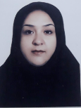
اداره آموزش‌های آزاد
ریحانه ماله میر
کارشناس مسئول آموزش‌های آزاد
02185692836-02185692787
طبقه همکف ساختمان شهید نوری
vc@alzahra.ac.ir

Slide 39
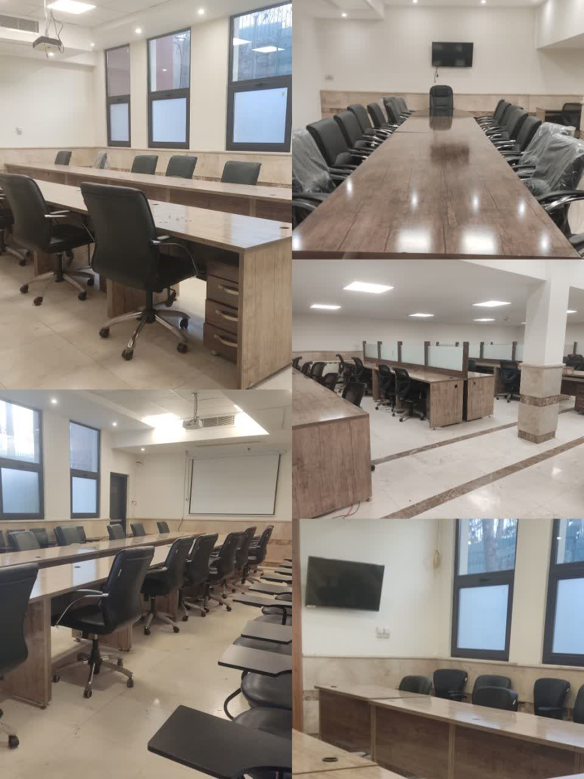
اهم فعالیت های اداره آموزش‌های آزاد در سال 1403
تجهیز و آماده سازی طبقه همکف ساختمان شهید نوری
به عنوان فضای اختصاصی برگزاری دوره‌های آموزشی آزاد

Slide 40
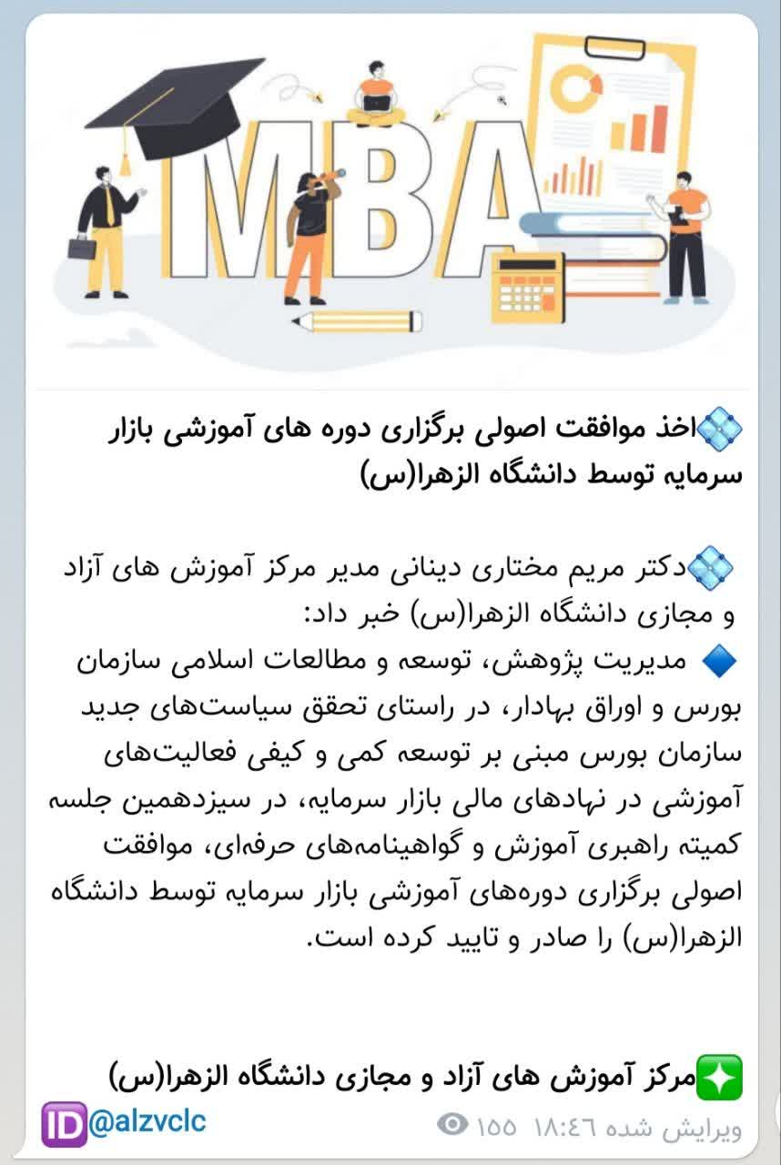
اهم فعالیت های اداره آموزش‌های آزاد در سال 1403
اخذ موافقت اصولی برگزاری دوره‌های آموزشی بازار سرمایه MBA
از سازمان بورس و اوراق بهادار
انعقاد قرارداد برگزاری دوره کارشناس حرفه‌ای بازار سرمایه MBA
با شرکت اطلاع‌رسانی و آموزش بورس
انجام پیش ثبت‌نام مصاحبه دوره کارشناس حرفه‌ای بازار سرمایه MBA

Slide 41
اهم فعالیت های اداره آموزش‌های آزاد در سال 1403
برگزاری سه دوره دانش‌افزایی، ویژه اعضای هیات علمی سراسر کشور
به مناسبت گرامیداشت دهه سرآمدی آموزش در اردیبهشت ماه 1403

Slide 42
اهم فعالیت های اداره آموزش‌های آزاد در سال 1403
برگزاری آزمون تعیین سطح زبان انگلیسی دانشگاه الزهرا(س) ویژه دانشجویان تحصیلات تکمیلی
و ایجاد نام انحصاری
Alzahra University English Language Test

Slide 43
اهم فعالیت های اداره آموزش‌های آزاد در سال 1403
تهیه فلوچارت ( 2 سند )
تهیه فرم (9 سند)
شیوه نامه اجرایی ( 2 سند)
تهیه و تدوین شیوه‌نامه اجرایی برگزاری دوره‌های توانمندسازی زبان انگلیسی دانشجویان دکتری
( مصوب مورخ 1403/02/25 شورای آموزشی و تحصیلات تکمیلی دانشگاه)
بازنگری شیوه‌نامه اجرایی برگزاری دوره‌های توانمندسازی زبان انگلیسی دانشجویان دکتری
( مصوب مورخ 1403/07/03 شورای آموزشی و تحصیلات تکمیلی دانشگاه)
ارتقاء سطح دانش سازمانی و مستندسازی فرآیندها

Slide 44
اهم فعالیت های اداره آموزش‌های آزاد در سال 1403
تهیه اسناد به صورت الکترونیکی
حذف گواهینامه‌های کاغذی و صدور الکترونیکی مدارک
از طریق سامانه اتوماسیون اداری
مدیریت سبز

Slide 45
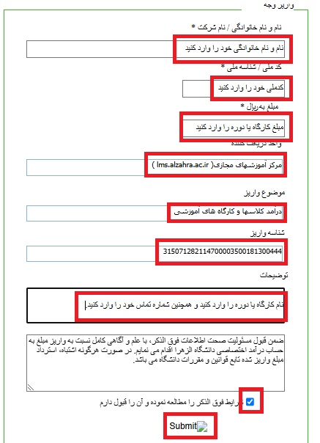
اهم فعالیت های اداره آموزش‌های آزاد در سال 1403
ارسال پستی گواهی‌نامه MBA
ارسال گواهی‌نامه AUELT، پایان دوره توانمندسازی زبان انگلیسی و ...
از طریق پست الکترونیکی به دانشپذیران
ایجاد کانال مجازی مرکز آموزش‌های آزاد و مجازی به منظور اطلاع‌رسانی سریع و دقیق
تکریم ارباب رجوع

Slide 46
اهم فعالیت های اداره آموزش‌های آزاد در سال 1403
مکاتبه با اتاق بازرگانی ایران
ایمیدرو
سازمان توسعه تجارت ایران
کارگزاری‌های وابسته به بازار بورس و اوراق بهادار
نیازسنجی دوره‌های آموزشی مهارت محور با توجه به شناساسیی بازار( سازمان‌ها، موسسات و ...)

Slide 47
اهم فعالیت های اداره آموزش‌های آزاد در سال 1403
برگزاری آزمون تعیین سطح زبان انگلیسی دانشگاه الزهرا(س)- AUELT(8 گروه)
برگزاری دوره‌های توانمندسازی زبان انگلیسی ( 3 گروه)
دوره مقدماتی و پیشرفته نرم افزار آماری SPSS
توسعه مهارت‌های فردی
مهارت انتخاب آگاهانه و موفق
تاملی بر خودشناسی در محضر مولوی
توسعه آموزش‌های آزاد

Slide 48
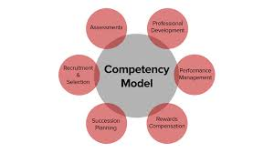
اهم فعالیت های اداره آموزش‌های آزاد در سال 1403
همکاری با گروه صنعتی آرین سعید به منظور برگزاری دوره‌های آموزشی شایستگی هیات مدیره
همکاری سازمان مدیریت پسماند شهرداری تهران به منظور آموزش تفکیک پسماندها در مبداء
همکاری شرکت نوآوران ارتباطات دوران جهت برگزاری سمینار آشنایی با مشاغل مرتبط با ICT
همکاری با شرکت اطلاع‌رسانی و آموزش بورس به منظور طراحی سوالات آزمون جامع MBA
همکاری آکادمی پاسارگاد برای برگزاری سمینار سفر به دنیای Dev OPS به مناسبت روز مهندس
همکاری با موسسه حسابرسی تدوین و همکاران ( حسابداران رسمی) به منظور تامین فضای آموزشی
مشارکت با سازمان‌ها، موسسات و ...

Slide 49
اهم فعالیت های اداره آموزش‌های آزاد در سال 1403
انعقاد قرارداد با شرکت پیشگامان راهبرد علم و صنعت به منظور برگزاری دوره‌های آموزشی
ورود به حرفه، تمدید و ارتقاء پایه مهندسی ساختمان (بازآموزی حرفه‌ای)
اخذ مجوز برگزاری دوره‌های آموزشی نظام مهندسی ساختمان

Slide 50
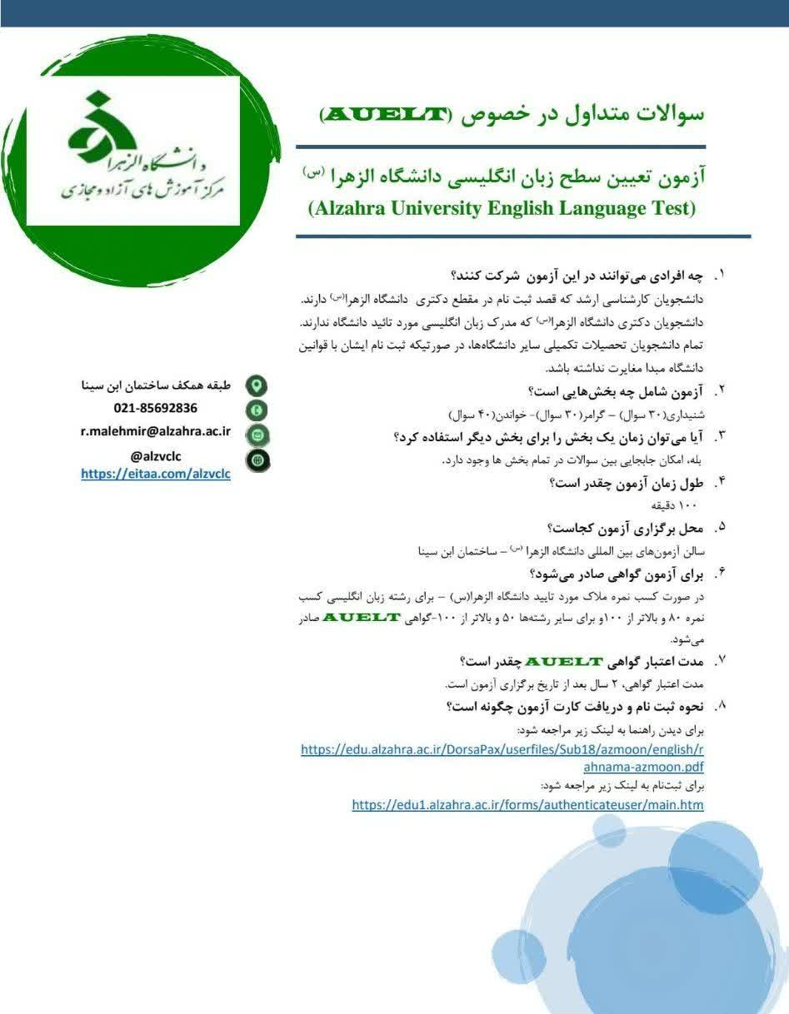
اهم فعالیت های اداره آموزش‌های آزاد در سال 1403
ایجاد بانک اطلاعاتی دانشپذیران ( دسترسی محدود)
تهیه سوالات متداول AUELT
درج شیوه نامه‌ها، فرم‌ها و فرآیندها در سایت اداره آموزش‌های آزاد
ایجاد درگاه پرداخت هزینه ارسال پستی مدارک
بانک سوالات آزمون زبان انگلیسی (دسترسی محدود)
بهینه‌سازی پرتال اداره آموزش‌های آزاد و بهبود آیتم‌های موثر در رتبه‌بندی وبومتریک

